Slide 1
НОРМАТИВНО-ПРАВОВОЕ ОБЕСПЕЧЕНИЕ ИНКЛЮЗИВНОГО ОБРАЗОВАНИЯ И ПРАКТИКА ЕГО ПРИМЕНЕНИЯ
Елена Багарадникова
РОО помощи детям с аутизмом «Контакт»
МГАРДИ
ВОРДИ
2018

Slide 2
Любой ребенок ОБУЧАЕМ:
Необходимо ставить правильные цели
И выбирать правильные методы и формы обучения
Любой ребенок прежде всего ребенок.

Slide 3
Определимся с основными понятиями

Slide 4
Что такое инвалидность?
Медицинское понимание инвалидности:
ЧЕЛОВЕК КАК ПРОБЛЕМА –
Социальное понимание инвалидности (Конвенция о правах инвалидов, 2006 г.)
СРЕДА ВОЗДВИГАЕТ БАРЬЕРЫ НА ПУТИ ЛЮДЕЙ С ОГРАНИЧЕНИЯМИ ЖИЗНЕДЕЯТЕЛЬНОСТИ
ОН ЯВЛЯЕТСЯ ИСТОЧНИКОМ СОБСТВЕННЫХ ТРУДНОСТЕЙ В СИЛУ НАРУШЕНИЙ, КОТОРЫЕ ОН ИМЕЕТ.
СРЕДА КАК ПРОБЛЕМА

Slide 5
Статус: ОВЗ vs Инвалидность. Внимание! Заявительный характер
ОВЗ:
Обучающийся с ограниченными возможностями здоровья – физическое лицо, имеющее недостатки в физическом и(или) психологическом развитии, подтвержденные психолого-медико-педагогической комиссией и препятствующие получению образования без создания специальных условий
(п. 16 ст. 2 Федерального закона от 29.12.2012 г. № 273-ФЗ «Об образовании в Российской Федерации»)
Устанавливается заключением ПМПК, при прохождении ПМПК необходимо предъявить а) справку ВК (врачебной комиссии) или б) выписку из карты (в случае, если у ребенка есть установленная инвалидность)
Статус устанваливается на 1 уровень образования. Заключение может быть пересмотрено по необходимости или желанию для уточнения или изменения необходимых специальных образовательных условий в любой момент, по инициативе родителей или законных представителей.
Инвалидность:
условиями признания гражданина инвалидом являются:
«а) нарушение здоровья со стойким расстройством функций организма, обусловленное заболеваниями, последствиями травм или дефектами;
б) ограничение жизнедеятельности (полная или частичная утрата гражданином способности или возможности осуществлять самообслуживание, самостоятельно передвигаться, ориентироваться, общаться, контролировать свое поведение, обучаться или заниматься трудовой деятельностью);
в) необходимость в мерах социальной защиты, включая реабилитацию и абилитацию».
Для определения указанных условий для признания лица инвалидом бюро медико-социальной экспертизы используют Классификации и критерии, используемые при осуществлении медико-социальной экспертизы граждан федеральными государственными учреждениями медико-социальной экспертизы, утвержденные Приказом Минтруда России от 17.12.2015 № 1024н.
Наличие одного из указанных условий не является основанием, достаточным для признания гражданина инвалидом (пункт 6 Правил признания лица инвалидом).
Устанавливается Бюро МСЭ, необходимо пройти обследование и получить из медицинского учреждения направление на МСЭ (форму 088у). Инвалидность может быть установлена на 1 год, 2 года, до 18 лет
Notes:
Для выполнения реабилитационных или абилитационных мероприятий федеральное государственное учреждение медико-социальной экспертизы направляет выписку из ИПРА инвалида (ИПРА ребенка-инвалида) в орган исполнительной власти субъекта Российской Федерации в сфере образования - в части выполнения мероприятий психолого-педагогической реабилитации или абилитации, мероприятий по общему и профессиональному образованию, который организует работу по реализации мероприятий ИПРА/

Slide 6
ИНВАЛИДНОСТЬ ≠ РЕБЕНОК С ОВЗ
Инклюзивное образование - это обучение ребенка, имеющего специальные образовательные потребности в связи с особенностями его здоровья, в общеобразовательном учреждении.
Не все дети с инвалидностью нуждаются в спецусловиях.

Slide 7
Инклюзивное образование
Обеспечение равного доступа к образованию для всех обучающихся с учетом разнообразия особых образовательных потребностей и индивидуальных возможностей
(Закон № 273- ФЗ «Об образовании»)
Notes:
Понимание инклюзии в разных смыслах: и включение детей с ОВЗ в общеобразовательный процесс, и включение только в класс со здоровыми сверстниками….

Slide 8
Специальные условия для получения образования
обучающимися с ОВЗ
(согласно 79 статье ФЗ-273):
специальные образовательные программы и методы обучения и воспитания,
специальные учебники, учебные пособия и дидактические материалы,
специальные технические средства обучения коллективного и индивидуального пользования,
услуги ассистента (помощника), оказывающего обучающимся необходимую помощь,
групповые и индивидуальные коррекционные занятия,
доступ в здания организаций, осуществляющих образовательную деятельность,
другие условия, без которых невозможно или затруднено освоение образовательных программ обучающимися с ОВЗ.

Slide 9
Специальные программы – АОП и АООП
На основе заключения ПМПК и ИПРА (ст. 79), в котором рекомендуются варианты адаптированной программы для конкретного ребенка с учетом ФГОСов
АООП – адаптированная основная общеобразовательная программа для группы детей
АОП – адаптированная общеобразовательная программа – под конкретного ребенка
ВО всех случаях: специальные условия конкретно под ребенка прописываются ПМПК. Заключение ПМПК носит рекомендательный характер для родителей и обязательный для школы

Slide 10
Адаптированные программы и ФГОСы
Уровень образования | Виды ФГОСов
Начальное образование | дети, поступившие до 2016 года – ФГОС для начального образования и ФГОС для детей с у.о.( 1 и 2 вариант)
 | Дети, поступившие 1 сентября 2016 года – ФГОС НОО для детей с ОВЗ (28 вариантов программ для детей с ОВЗ) и ФГОС для детей с у.о. .( 1 и 2 вариант)
Основная средняя школа | ФГОС для средней и старшей школы и ФГОС для детей с у.о. (1 и 2 вариант)
NB: Сейчас ФГОС НОО и заключения ПМПК привязаны к нозологическим категориям – заключение дается на основе медицинского диагноза, что не соответствует общему повороту к социальной модели инвалидности…
ФГОС для средней школы предполагает, что программа коррекционной работы включается в образовательную программу.

Slide 11
Кто и как пишет адаптированную программу
Учитель-предметник и специалисты службы психолого-педагогического сопровождения, ориентируясь на индивидуальные дефициты ребенка.
Программа согласуется с родителями (они должны подписать АОП)
Утверждается на ПМПк (внутреннем школьном консилиуме)

Slide 12
Модели образования для детей с ОВЗ

Slide 13
Правовые основы инклюзивного образования

Slide 14
РФ – это федерация и член международного сообщества
Международные договоры
Конвенция о правах инвалидов
Федеральный уровень
Законы РФ «Об образовании», «О социальной защите инвалидов в РФ»
Приказы Министерства образования и смежных ведомств (Роспотребнадзор)
Региональный и местный уровень (в соотв. с Конституцией РФ)
Региональные законы (например, Закон «Об образовании детей-инвалидов», региональные законы об образовании)
Приказы исполнительных органов власти (Департаментов и региональных министерств), в т.ч. подушевые нормативы
Локальные акты
Положения о спецусловиях, приказы директора, АОПы, ИУПы, АООПы и т.д.

Slide 15
Международный уровень
Конвенция о правах инвалидов ООН (2006, ратифицирована Россией в 2013 г.) обязывает государства-участники «без дискриминации и на основе равенства возможностей…» обеспечивать «инклюзивное образование на всех уровнях и обучение в течение всей жизни»…, чтобы:
а) инвалиды не исключались по причине инвалидности из системы общего образования;
b) инвалиды имели наравне с другими доступ к инклюзивному, качественному и бесплатному начальному образованию и среднему образованию в местах своего проживания».

Slide 16
Саламанкская декларация о принципах, политике и практической деятельности в сфере образования лиц с особыми потребностями (1994):
Почему инклюзивное образование?
«лица, имеющие особые потребности в области образования, должны иметь доступ к обучению в обычных школах, которые должны создать им условия на основе педагогических методов, ориентированных в первую очередь на детей с целью удовлетворения этих потребностей,
обычные школы с такой инклюзивной ориентацией являются наиболее эффективным средством борьбы с дискриминационными воззрениями, создания благоприятной атмосферы в общинах, построения инклюзивного общества и обеспечения образования для всех; более того, они обеспечивают реальное образование для большинства детей и повышают эффективность и в конечном счете рентабельность системы образования».
Источник: http://www.conventions.ru/view_base.php?id=118

Slide 17
Почему дети с особыми потребностями должны получать образование в обычной школе?
образовательная
Введение гибких стратегий и методов обучения, учитывающих индивидуальные потребности, улучшает качество преподавания для всех детей
социальная
инклюзивные школы путем обучения всех детей вместе формируют основу для более справедливого и недискриминационного общества
поддерживать школы, обеспечивающие образование для всех детей без исключения, дешевле, чем формировать сложную систему специальных школ для детей разных групп
Правовая
финансовая
Все дети должны иметь равный доступ к образованию, в том числе к школам в шаговой доступности от дома

Slide 18
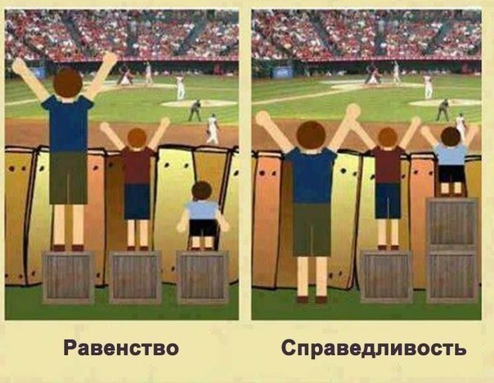
Государственные гарантии
Конституция РФ. Глава 2 Статья 43
1. Каждый имеет право на образование.
2. Гарантируются общедоступность и бесплатность дошкольного, основного общего и среднего профессионального образования в государственных или муниципальных образовательных учреждениях и на предприятиях.
4. Основное общее образование обязательно. Родители или лица, их заменяющие, обеспечивают получение детьми основного общего образования.

Slide 19
Федеральный уровень: законы
Закон «Об образовании», 2012 г.
Один из основных принципов: 2) обеспечение права каждого человека на образование, недопустимость дискриминации в сфере образования;
Ст. 79. оговаривает организацию получения образования обучающимися с ОВЗ (дети с ОВЗ – это дети, имеющие заключения ПМПК) с созданием спецусловий. Спецусловия – именно тот механизм, с помощью которого в систему образования должны быть включены все.
Ст. 44. п. 3. дает родителям возможность выбора формы получения образования и организации, которая будет обучать ребенка

Slide 20
Специальное образовательное право
Федеральный закон N 273-ФЗ "Об образовании в Российской Федерации»;
Смежные отрасли
Федеральный закон "Об основных гарантиях прав ребенка в Российской Федерации"
Приказ Минобрнауки России N 1015 и № 1014 (об организации образования для детей с ОВЗ)
Приказы № 1598 и № 1599 (ФГОС НОО для детей с ОВЗ)
Приказ № 1040 (Методика расчета подушевого финансирования)
СанПиНы (для детей с ОВЗ)
Профессиональные стандарты (тьютор, ассистент, дефектолог, педагог)
Федеральный закон № 83 (правовое положение бюджетных учреждений)
«Майские указы»
Приказ № 1082 (о деятельности ПМПК)

Slide 21
Адаптированные программы и ФГОСы
Уровень образования | Виды ФГОСов
Дошкольное образование | ФГОС для дошкольного образования (НО: дошкольное образование не является обязательным)
Начальное образование | дети, поступившие до 2016 года – ФГОС для начального образования и ФГОС для детей с у.о.( 1 и 2 вариант)
 | Дети, поступившие 1 сентября 2016 года – ФГОС НОО для детей с ОВЗ (26 вариантов программ для детей с ОВЗ) и ФГОС для детей с у.о. .( 1 и 2 вариант)
Основная средняя и старшая школа | ФГОС для средней и старшей школы и ФГОС для детей с у.о. (1 и 2 вариант)
NB: Сейчас ФГОС НОО и заключения ПМПК привязаны к нозологическим категориям – заключение дается на основе медицинского диагноза, что не соответствует общему повороту к социальной модели инвалидности…
ФГОС для средней школы предполагает, что программа коррекционной работы включается в адаптированную образовательную программу соответствующего уровня

Slide 22
Варианты программ по ФГОС НО ОВЗ и УО для начальной школы:
 | Обучение 4 года По окончании средней школы: аттестация. Документ: аттестат | Обучение 5(6) лет По окончании средней школы: аттестация. Документ: аттестат | Обучение 6 лет По окончании средней школы свидетельство. | Обучение 6 лет По окончании средней школы свидетельство. Умксипр.рф
Глухие | Вариант 1.1. | Вариант 1.2 | Вариант 1.3 | Вариант 1.4
Слабослышащие | Вариант 2.1 | Вариант 2.2 | Вариант 2.3
Слепые | Вариант 3.1 | Вариант 3.2 | Вариант 3.3 | Вариант 3.4
Слабовидящие | Вариант 4.1 | Вариант 4.2 | Вариант 4.3
C ТНР | Вариант 5.1 | Вариант 5.2
С НОДА | Вариант 6.1 | Вариант 6.2 | Вариант 6.3 | Вариант 6.4
С ЗПР | Вариант 7.1 | Вариант 7.2
С РАС | Вариант 8.1 | Вариант 8.2 | Вариант 8.3 | Вариант 8.4
С УО, ТМНР |  |  | Вариант 1 | Вариант 2
Notes:
Цензовый уровень\нецензовый уровень
В содержании образования выделены два взаимодополняющих компонента – академический и «жизненной компетенции»;
- Закреплены вариативные возможности обучения для всех категорий детей с ОВЗ, включая инклюзивное образование

Slide 23
Соотношение жизненных компетенций и академического компонента
Академический компонент
Жизненные компетенции
 | Обучение 4 года По окончании средней школы: аттестация. Документ: аттестат | Обучение 5(6) лет По окончании средней школы: аттестация. Документ: аттестат | Обучение 6 лет По окончании средней школы свидетельство. | Обучение 6 лет По окончании средней школы свидетельство. Умксипр.рф
Глухие | Вариант 1.1. | Вариант 1.2 | Вариант 1.3 | Вариант 1.4
Слабослышащие | Вариант 2.1 | Вариант 2.2 | Вариант 2.3
Слепые | Вариант 3.1 | Вариант 3.2 | Вариант 3.3 | Вариант 3.4
Слабовидящие | Вариант 4.1 | Вариант 4.2 | Вариант 4.3
C ТНР | Вариант 5.1 | Вариант 5.2
С НОДА | Вариант 6.1 | Вариант 6.2 | Вариант 6.3 | Вариант 6.4
С ЗПР | Вариант 7.1 | Вариант 7.2
С РАС | Вариант 8.1 | Вариант 8.2 | Вариант 8.3 | Вариант 8.4
С УО, ТМНР |  |  | Вариант 1 | Вариант 2

Slide 24
Нозология: диагноз в образовании
Нарушение медицинской тайны
Образовательный маршрут ребенка определяется не столько педагогами, сколько врачами…
Появление нормативных актов, дискриминирующих отдельные группы детей с ОВЗ (СанПиН для детей с ОВЗ) в отношении инклюзии
«Выпадение» некоторых групп и нозологий
АОП привязан к нозологии, ребенок с ОВЗ

Slide 25
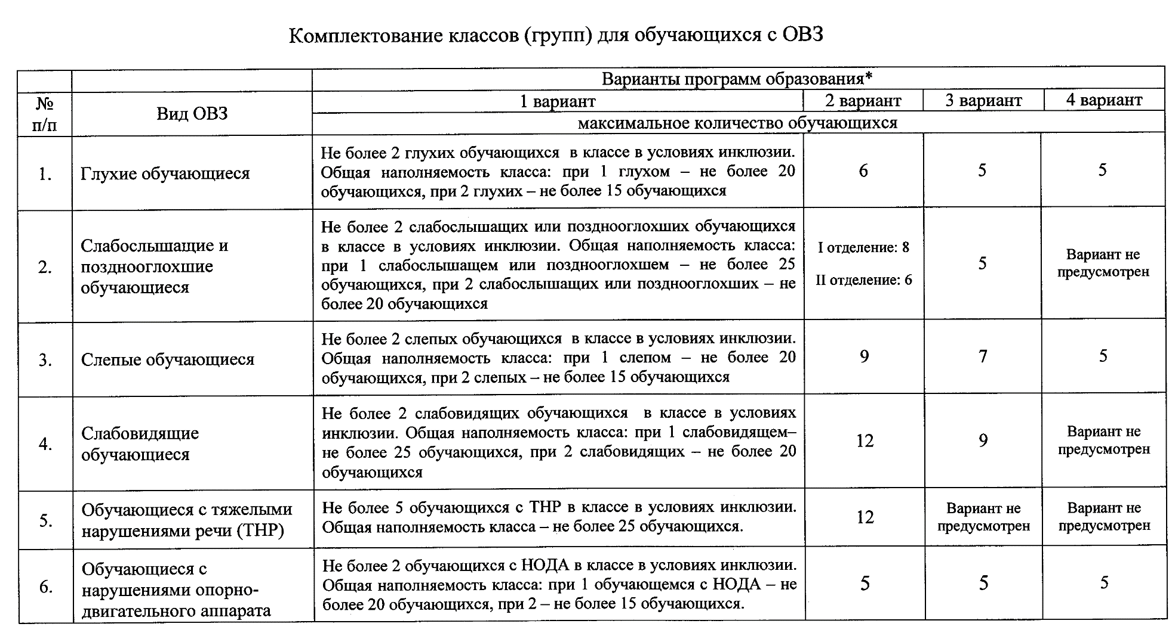
СанПиН для детей с ОВЗ 2.4.2.3286-15 утвержден Постановлением Главного государственного санитарного врача РФ 10 июля 2015 года

Slide 27
Последствия применения этих норм
Делегитимизация существующих моделей инклюзии и интеграции (практически все инклюзивные классы больше требуемого, отсутствие возможности формирования отдельных классов для детей с РАС )
Дискриминация детей по возможности включения в инклюзивные модели
Снижение мотивации руководителей ОУ к формированию инклюзивных классов

Slide 28
Количество воспитанников в дошкольных образовательных организациях, в том числе с ОВЗ и инвалидностью

Slide 29
Динамика количества обучающихся
с ОВЗ и инвалидностью в инклюзивных
общеобразовательных школах
За три последних учебных года произошло увеличение количества детей с ОВЗ, обучающихся инклюзивно в общеобразовательных организациях

Slide 30
Динамика количества инклюзивных школ

Slide 31
Динамика количества коррекционных классов в общеобразовательных школах

Slide 32
ПМПК сегодня
Право на специальные условия
Диагностико-консультативная деятельность
Заключение
ПМПК
Мониторинг документов
НО:
Квалификация персонала
Отсутствие адекватного и современного протоколоа обследования
Отсутствие прямой ответственности за результат диагностики
НО:
Основной документ – медицинское заключение
Зависимость ПМПК от органов местной власти и «возможностей бюджета»

Slide 33
Что делать?
Нельзя обязывать родителей предоставлять решение ПМПК в школу;
«уравнять» в правах альтернативную диагностику (школьный консилиум, ППМС-центры, которые длительно работают с ребенком), оставив за ПМПК право вмешиваться в случае конфликта;
Усилить «правоохранительную» и «правозащитную» функцию ПМПК за счет дополнительных процедур, обеспечивающих реальную независимость комиссий;

Slide 34
Может ли школа направить ребенка на ПМПК?
Нет, законными представителями ребенка являются его родители
Заявление о желании пройти ПМПК могут подать только родители.
Школа может «рекомендовать» пройти комиссию… Но если родители не хотят, заставить их невозможно. Можно убедить.
Без заключения ПМПК родители не вправе требовать создания спецусловий для своего ребенка

Slide 35
Важно: полномочия ПМПК и ППК
Создается субъектом РФ или муниципальным образованием. Независимый от школы орган
Определяет спецусловия:
Необходимость адаптации общеобразовательной программы,
Уровень программы
Заключения ПМПК обязательны для исполнения школой (если они предъявлены)
Не определяет форму получения образования (инклюзия, коррекция, надомное и т.д.)
ПМПК
Психолого-медико-педагогическая комиссия
Создается в любом ОУ
Отслеживает динамику развития ребенка, утверждает адаптированные программы и другие документы
Не может менять программу,
Может рекомендовать создать дополнительные спецусловия (например, ввести тьютора, перевести на ИУП и т.д.), выявляет и сопровождает детей с трудностями в обучении.
Включает специалистов, сопровождающих ребенка с ОВЗ в образовательном процессе
ППК
Психолого-педагогический консилиум

Slide 36
Перечень спецусловий для дошкольного учреждения
ФГОС дошкольного образования:
механизмы адаптации Программы для указанных детей,
использование специальных образовательных программ и методов, специальных методических пособий и дидактических материалов,
проведение групповых и индивидуальных коррекционных занятий и осуществления квалифицированной коррекции нарушений их развития.
Приказ № 1014 от 13.08.2013 дополняет следующим:
предоставление услуг ассистента (помощника), оказывающего детям необходимую техническую помощь,
проведение групповых и индивидуальных коррекционных занятий, обеспечение доступа в здания образовательных организаций

Slide 37
Перечень специальных условий на школьной ступени образования
Закон «Об образовании», Приказ № 1015 Министерства от 30 августа 2013 года, перечисляют спецусловия:
специальных образовательных программ и методов обучения и воспитания,
специальных учебников, учебных пособий и дидактических материалов,
специальные ТСО (технических средств обучения)
предоставление услуг ассистента (помощника) и тьютора
коррекционные занятия и помощь специалистов (дефектолог, логопед, психолог, сурдопедагог, тифлопедагог) в зависимости от потребностей ребенка
Доступная среда (включая доступ в здание, специальную навигацию для детей с ослабленным зрением и так далее)

Slide 38
Специальные программы: АОП и АООП
На основе заключения ПМПК, в котором рекомендуются варианты адаптированной программы для конкретного ребенка с учетом ФГОСов
АООП – адаптированная основная общеобразовательная программа для группы детей (обычно это коррекционный класс, дети одного уровня)
АОП – адаптированная общеобразовательная программа – под конкретного ребенка
Во всех случаях: специальные условия конкретно под ребенка прописываются ПМПК. Заключение ПМПК носит рекомендательный характер для родителей и обязательный для школы
ВАЖНО: если ребенок обучается в общеобразовательной школе, не нужно лицензировать и аккредитовывать адаптированную программу
(см. Письмо директора Департамента государственной политики в сфере защиты прав детей Минобра от 20.02.2017)

Slide 39
Дизайн инклюзивной школы
Дети с НОДА
Слабовидящие
Слабослышащие
Сенсорные нарушения
Пандусы, подъемники, лифты
Требования к освещенности помещения
Дублирование всех звуковых сигналов зрительными
Сенсорная комната
Оборудование санузлов
Маркировка лестниц и других сооружений специальной краской
Расположение близко к учителю
Визуальная поддержка в местах общего пользования и т.д.
Расширенные проходы между партами, ширина рекреаций
Тактильные дорожки на подходе к школе
Возможно использование специальной усиливающей аппаратуры
Отсутствие порогов
Увеличенный шрифт для слабовидящих

Slide 40
Ответственность учителя-предметника
Участвует в разработке адаптированной программы
разрабатывает рабочую программу по своей предметной области с учетом образовательных потребностей и возможностей обучающихся
Адаптирует задания под нужды конкретного ребенка

Slide 41
Что должно быть в адаптированной программе?
Примеры адаптированных программ – на сайте: fgosreestr.ru
Включает:
Цели, результаты, систему оценки
Программы:
Формирование УУД или БУД
Содержание учебных курсов (для вариантов ниже 1)
Духовно-нравственное воспитание
Формирование экологической культуры, здорового и безопасного образа жизни
Программа коррекционной работы
Программа внеурочной деятельности
Организационный раздел (учебный план и т.д.)

Slide 42
СИПР: Специальная индивидуальная программа развития (http://умксипр.рф)
разрабатывается для обучающегося с сочетанными нарушениями, в том числе, с умственной отсталостью умеренной, тяжёлой, или глубокой степени,
максимально на один год на основе АООП
учитывает индивидуальную специфику образования ребенка с тяжелыми и множественными нарушениями развития.

Slide 43
Специальные учебные пособия
ВСЕ учебные пособия должны быть обеспечены школой, в том числе те, которые есть в адаптированной программе.
Есть линейка учебных пособий по бывшему VIII виду (для ФГОС для детей с у.о.)
Частично есть пособия для слабовидящих
Министерство образования обещает еще более 200 учебников для разных программ.

Slide 44
Технические средства
Рекомендуются ПМПК и ИПРА
Могут включать: специальные компьютерные программы (для детей с нарушениями моторики, слуха, зрения, речи – (коммуникаторы))
Специальное освещение (для слабовидящих)
Другие приспособления (тактильные, например)

Slide 45
Доступная среда: правовая основа
Законодательство «О социальной защите прав инвалидов в РФ» – необходимость доступной среды в учреждениях образования
СНиП
СанПиН для обучающихся с ОВЗ (СанПиН 2.4.2.3286-15, вступил в силу с 1 сентября 2016 года)
Стратегия реализации – программа «Доступная среда» на 2011-2020 г, подпрограмма № 1

Slide 46
Нормы максимальной нагрузки на ребенка с ОВЗ

Slide 47
Коррекционная нагрузка
Рассчитывается, исходя из заключения ПМПК и варианта адаптированной программы, а также требования СанПиНа
Входит во внеурочную деятельность
Часть Учебного плана, формируемая участниками образовательных отношений, включает часы на внеурочную деятельность (10 часов в неделю), предназначенные для реализации направлений внеурочной деятельности (не более 5 часов в неделю), и часы на коррекционно-развивающую область (не менее 5 часов в неделю),
Notes:
Часть Учебного плана, формируемая участниками образовательных отношений, включает часы на внеурочную деятельность (10 часов в неделю), предназначенные для реализации направлений внеурочной деятельности (не более 5 часов в неделю), и часы на коррекционно-развивающую область (не менее 5 часов в неделю),

Slide 48
Самое важное: кадры
Специальные кадры: нормы установлены приказом № 1015
Дефектолог, сурдопедагог, тифлопедагог (из расчета 1 ставка на 6-12 учащихся с ОВЗ)
Психолог (1 ставка на 20 учащихся с ОВЗ, при РАС – на 5-8 учащихся)
Логопед (1 на 6-12 учащихся)
Специалисты сопровождения (ассистент и тьютор) – 1 специалист на 1-6 учащихся
Желательно также, чтобы в учреждении был специалист, обученный основам адаптивной физкультуры.
Что делать, если в штате нет специалистов? Обратиться в центр психолого-медико-педагогического сопровождения, где должны помочь (в Москве такая практика уже есть).

Slide 49
Локальный уровень: документы школы
Можно ориентироваться на перечень документов образовательной организации, перечисленный в Письме Минобрнауки России от 11.03.2016 № ВК 452 07
Он включает как общие документы (порядок приема и отчисления, режим занятий и т.д.), так и документы, которые касаются детей с ОВЗ:
формах и порядке проведения промежуточной аттестации в части введения комплексного подхода к оценке результатов образования
о разработке адаптированных образовательных программ и/или индивидуальных учебных планов для каждого обучающегося с ОВЗ при совместном обучении детей с ОВЗ и нормотипичных сверстников
о внесении изменений в должностные инструкции учителей, заместителя директора по УВР; педагога-психолога, учителя-логопеда, социального педагога, педагога дополнительного образования, работающих с обучающимися с ОВЗ
Возможно, потребуется внесение изменений в Устав образовательной организации.

Slide 50
Специальные документы школы
Положение о рабочих программах отдельных учебных предметов, коррекционных курсах, программах внеурочной деятельности в ОО для детей с ОВЗ.
Договор образовательной организации с родителями (законными представителями) обучающихся с ОВЗ.
Положение о распределении стимулирующей части фонда оплаты труда работников образовательного учреждения, отражающей качество образовательных услуг, оказываемых обучающимся с ОВЗ
И так далее…

Slide 51
Финансовая основа инклюзивного образования
Определение объема «подушевого» финансирования – ответственность того органа власти, в ведении которого находится школа (федерального, субъекта РФ) - согласно Статьи 99, п. 2 ФЗ-273,
Приказ Министерства образования № 1040
«О модельной методике расчета подушевого финансирования» предполагает, что нужды детей с ОВЗ должны учитываться с помощью корректирующих коэффициентов

Slide 52
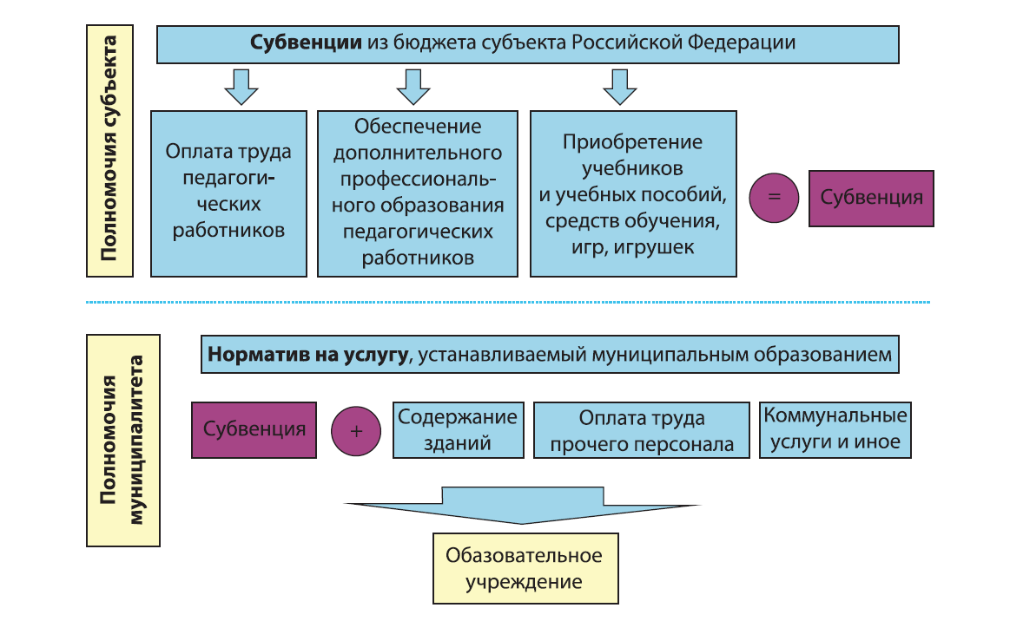

Slide 53
Норма и реальность
«Нормативные затраты на оказание государственных (муниципальных) услуг в сфере образования, за исключением государственных (муниципальных) услуг по реализации дополнительных образовательных программ и основных программ профессионального обучения, определяются в расчете на одного обучающегося по каждому уровню образования в соответствии с федеральными государственными образовательными стандартами…, специальных условий получения образования обучающимися с ограниченными возможностями здоровья…»

Slide 54
Норма и реальность
Однако нормативы обеспечения реализации адаптированных основных общеобразовательных программ в общеобразовательных классах, позволяющие создавать условия для обучения ребенка с ОВЗ в рамках инклюзии, определены только в 18 субъектах Российской Федерации∗
∗данные авторов доклада «Справедливость нормативного подушевого финансирования образования в России». М., Высшая школа экономики, 2017

Slide 55
Корректирующие коэффициенты
По данным ВШЭ, по состоянию на 2016 г., примерно 80 % субъектов учитывали необходимость создания спецусловий при расчете цифры нормативного финансирования. В Москве – это коэффициенты 2 и 3 (в зависимости от нозологии)
Половина муниципалитетов не приняли корректирующие коэффициенты для работы с детьми с ОВЗ

Slide 56
СПАСИБО ЗА ВНИМАНИЕ!
contact-autism.ru
roo.kontakt@yandex.ru
mgardi.ru
mos.as.di@mail.ru
ВОРДИ
https://www.facebook.com/Всероссийская-организация-родителей-детей-инвалидов-ВОРДИ-174543363208067/

